Slide 1
数据结构
Ch2 线性表
北京邮电大学 计算机学院

Slide 2
第2章 线性表
2.1 线性表
2.2 线性表的顺序存储与实现
2.3 线性表的链式存储与实现
2.4 顺序表和链表的比较
2.5 单链表的应用：多项式及其运算
2.6 本章知识点小结

Slide 3


线性结构
何谓线性结构?
线性结构是一个数据元素的有序（次序）集合。
例1、26个英文字母组成的字母表
（A，B，C、…、Z）
例2、一副扑克的点数
（2，3，4，…，J，Q，K，A）

Slide 4
线性结构？
四个特征：
集合中必存在唯一的一个“第一元素”
集合中必存在唯一的一个“最后元素”
除最后元素之外，其它数据元素均有唯一的“后继”
除第一元素之外，其它数据元素均有唯一的“前驱”
常见的线性结构：
线性表、栈、队列、循环队列、数组、串

Slide 5
线性结构
例3、日常生活中看到的学生花名册、学生的成绩单、通讯录、单位的职工工资表以及图书馆的图书目录等等，这些表单具有一个共同的特点，都是由一行行结构相同的数据构成。对这些表单经常进行的操作是修改、查找、插入和删除。
学号
姓名
数学
物理
英语
880001
丁一
90
85
95
880002
马二
80
85
90
880003
张三
95
90
99
880004
李四
70
84
86
……..
……..
…….
…….
…….

Slide 6
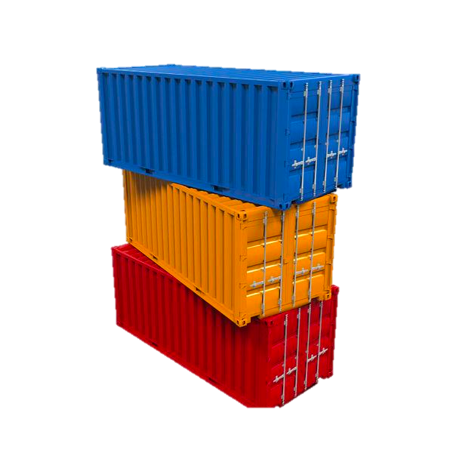
线性结构
例4、货轮装货时集装箱由下而上摆放起来，卸货时再从上至下依次取出，如果用计算机模拟这一过程，集装箱之间的逻辑关系是线性结构，但处理集装箱的摆放顺序需要遵循后装先取（后进先出）的原则进行处理。

Slide 7

线性结构
例5、日常生活中排队购物、汽车进站出站、到银行办理业务等事务处理过程，如果用计算机模拟，一般情况是一个需要遵循先来先服务（先进先出）的处理原则的线性结构。

Slide 8
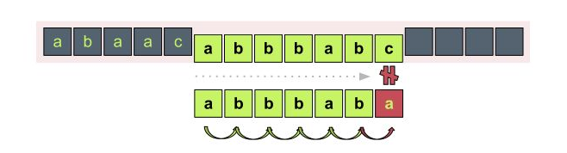
线性结构
何谓线性结构?
例6、文本编辑软件对文本的处理，可以认为是对一个大字符串进行建立、插入、删除、取子串、字符串匹配等操作，而字符串的逻辑结构是以字符为元素的线性结构。

Slide 9
线性表定义：
线性表是最简单、最基本、也是最常用的线性结构
具有相同数据类型的n(n>=0)个数据元素的有限序列，通常记为：
(a₁，a₂，… a_{i-1}，a_{i}，a_{i+1}，…a_{n})
其中n为表长， n＝0 时称为空表。

Slide 10
线性表的ADT定义
ADT List {
数据对象（D）：
D＝{a_{i} | a_{i} ∈ ElemSet, i=1,2,...,n, n≥0 }
数据关系（S）：
R＝{ < a_{i－1} , a_{i} >| a_{i-1,} a_{i} ∈D, i=2,...,n }
序偶，即有序对，具有确定的次序两个元素的集合。

Slide 11
线性表的ADT定义
基本操作（P）：
⑴ 线性表初始化：InitList(&L)
(2) 销毁线性表：DestroyList(&L)
(3) 将线性表置空：ClearList(&L)
(4) 判断线性表是否为空：ListEmpty(L)
(5) 求线性表的长度：ListLength (L)
(6) 取表元：GetElem(L,i,&e)

Slide 12
线性表的ADT定义
基本操作：
(7)按值查找：LocateElem(L,e,compare())
返回满足条件的数据元素的位序，如果不存在返回0
(8)前驱：PriorElem(L,cur_e, &pre_e)
(9)后继：NextElem(L,cur_e,&next_e)
(10)插入操作：ListInsert (&L,i,e)
(11) 删除操作：ListDelete (&L,i,&e)
(12) 遍历操作：ListTraverse (L,visit())
依次对L的每个数据元素调用函数visit()

Slide 13
例2-1
现假设以线性表 LA 和 LB 分别表示集合 A 和 B，求两个集合的并集，使 A＝A∪B 。
上述集合求并的问题演绎为：扩大线性表 LA，将存在于线性表 LB 中而不存在于线性表 LA 中的数据元素插入到线性表 LA 中去。

Slide 14
例2-1
具体操作步骤为： 1．从线性表 LB 中取出一个数据元素； 2．依值在线性表 LA 中进行查询； 3．若不存在，则将它插入到 LA 中。 重复上述三步直至 处理完LB中所有的元素。
对应以下基本操作
1. ListLength(Lb)
2. GetElem(Lb, i, &e)
3. LocateElem( La, e);
4. ListInsert( La, n+1,e )

Slide 15
算法伪代码：
void union(List &La, List Lb){
La_len = ListLength(La);//求线性表La的长度
Lb_len = ListLength(Lb); //求线性表Lb的长度
for(i=1; i<=Lb_len; i++){ //遍历线性表Lb
GetElem(Lb,i,e) //取Lb中第i个数据元素赋给e
if(!LocateElem(La,e,equal)){//如果e在La中不存在
ListInsert(La, ++La_len,e);//将e插入到La的末位
}
}
}
算法2.1

Slide 16

2.2 线性表的顺序存储与实现
“用一组地址连续的存储单元依次存放线性表中的数据元素”，即以“存储位置相邻”表示“位序相继的两个数据元素之间的前驱和后继的关系(有序对< a_{i-1},a_{i} >)”，并以表中第一个元素的存储位置作为线性表的起始地址，称作线性表的基地址。

Slide 17
2.2 线性表的顺序存储与实现
顺序存储可以按序号随机访问每一个数据元素：
设 a_{１}的存储地址为Loc(a_{１})，每个数据元素占d个存储地址，则第i个数据元素的地址为：
Loc(a_{i})=Loc(a_{１})+(i-1)*d 1≤i≤n
可以 用一维数组来示实现顺序表的数据存储区域
可以是：
typedef struct { ElemType *elem; // 存储空间基址 int length; // 当前长度 int listsize; // 允许的最大存储容量 } SqList; // 俗称 顺序表

Slide 18
2.2 线性表的顺序存储与实现
几个主要操作的实现
1、初始化操作
2、取表元操作
3、插入元素操作
4、删除元素操作
5、元素定位操作

Slide 19
2.2 线性表的顺序存储与实现
1、顺序表的初始化
bool InitList_Sq(SqList &L) { // 构造一个空的线性表 L
L.elem = (ElemType*)malloc(LIST_INIT_SIZE*sizeof(ElemType));
if (!L.elem) exit(OVERFLOW); // 存储分配失败 L.length = 0; // 顺序表的初始长度为0 L.listsize = LIST_INIT_SIZE; // 初始存储容量
return OK; } // InitList_Sq 此算法的时间复杂度为O (1)。

Slide 20
2.2 线性表的顺序存储与实现
2、按位序取表元操作
bool GetElem_Sq(L,i,&e)
{
if(i<1 || i> L.length) return ERROR;//i值不合法
e = L.elem[i-1];
return OK;
}

Slide 21









3、顺序表的插入，指在表的第i个位置上插入一个值为x的新元素
……
插入前
0 1 2 3 4 5 6 7 ……
……
插入后
0 1 2 3 4 5 6 7 ……

Slide 22
2.2 线性表的顺序存储与实现
插入运算思路：
将a_{i}~a_{n}顺序向后移动，为新元素让出位置
将x置入空出的第i个位置
修改L.length （相当于修改表长）
思路代码化：
if（i< 1 || i> L.length +1)
超出范围
if （ L.length >=L.listsize)
满，返回false，或增加分配空间
从a_{n}到a_{i} 依次后移一个位置
将x置入空出的第i个位置
修改L.length

Slide 23
2.2 线性表的顺序存储与实现
bool ListInsert_Sq(SqList &L, int pos, ElemType e) { if (pos < 1 || pos > L.length+1) return ERROR ; // 插入位置不合法 if (L.length >= L.listsize) return ERROR;// 当前存储空间已满，无法插入
for (j=L.length; j>=pos; j--) { //从最后一个到插入位置 L.elem[j] = L.elem[j-1]; }// 插入位置及之后元素右移 L.elem[pos-1] = e; // 插入 e L.length++; // 表长增1 return TRUE; } // ListInsert
此处可优化

Slide 24
2.2 线性表的顺序存储与实现
bool ListInsert_Sq(SqList &L, int pos, ElemType e) { if (pos < 1 || pos > L.length+1) return ERROR ; // 插入位置不合法 if (L.length >= L.listsize) return ERROR;// 当前存储空间已满，无法插入
q = &(L.elem[pos-1]) //q为插入位置 for(p = &(L.elem[L.length-1]; p >=q; --p){
*(p+1) = *p; }// 插入位置及之后元素右移 L.elem[pos-1] = e; // 插入 e L.length++; // 表长增1 return TRUE; } // ListInsert

Slide 25
2.2 线性表的顺序存储与实现
本算法中注意以下问题：
① 顺序表中数据区域有MAXSIZE个存储单元，所以在向顺序表中做插入时先检查表空间是否满了，在表满的情况下除非扩展空间否则不能再做插入。
② 要检验插入位置的有效性，这里 pos 的有效范围是：1≤pos≤n+1，其中 n 为原表长。
③ 注意数据的移动方向。
④ 表长的修改。

Slide 26
2.2 线性表的顺序存储与实现
插入算法的时间性能分析:
平均移动数据元素的次数：
设：P_{i}=1/ (n+1) ，即为等概率情况，则：
这说明：在顺序表上做插入操作需移动表中一半的数据元素。显然时间复杂度为Ｏ(n)。

Slide 27
2.2 线性表的顺序存储与实现
4、删除元素运算
“删除元素”使线性表的逻辑结构发生什么变化？
假设删除线性表中第i个元素，使得线性表
删除前：(a₁, …, a_{i-1} , a_{i} , a_{i+1} …, a_{n} )
删除后： (a₁, …, a_{i-1} , a_{i+1} , …, a_{n} )
(1) 改变了表中元素之间的关系，使
< a_{i-1}, a_{i} >和< a_{i} , a_{i+1} > 改变为< a_{i-1} , a_{i+1}>
(2) 表长减1

Slide 28
2.2 线性表的顺序存储与实现
删除元素运算基本思路：
1）将a_{i+1}~a_{n}顺序向前移动
2）修改L.length
思路代码化：
if（i<1||i>n）//检查空表及删除位置的合法性
不存在
将a_{i+1}~a_{n}顺序向前移动
修改L.length

Slide 29
2.2 线性表的顺序存储与实现
bool ListDelete_Sq(SqList &L, int pos, ElemType &e) { if ((pos < 1) || (pos > L.length)) return FALSE ; // 删除位置不合法
e = L.elem[pos-1] for (j = pos+1; j<=L.length; ++j) {//从pos后面一个开始一直到最后 L.elem[j-2] = L.elem[j-1]; } // 被删除元素之后的元素左移
L.length--; // 表长减1 return TRUE; } // ListDelete

Slide 30
2.2 线性表的顺序存储与实现
本算法中注意以下问题：
① 删除第i个元素，i的取值为 1≤i≤n ,否则第i个元素不存在，因此，要检查删除位置的有效性。
② 当表空时不能做删除，因表空时 L.length的值为0，条件（i<1||i>L.length）也包括了对表空的检查。
③ 删除a_{i} 之后，该数据已不存在，如果需要，先取出，再做删除。
④ 修改表长。

Slide 31
2.2 线性表的顺序存储与实现
删除算法的时间性能分析:
平均移动数据元素的次数：
在等概率情况下，p_{i} =1/ n，则：
结论：顺序表上作删除运算时大约需要移动表中一半的元素。算法的时间复杂度为Ｏ(n)。

Slide 32
2.2 线性表的顺序存储与实现
5、元素定位操作
在顺序表中“查询”是否存在一个和给定值满足判定条件的元素的最简单的办法是，依次取出结构中的每个元素和给定值进行比较。

Slide 33
2.2 线性表的顺序存储与实现
int LocateElem_Sq(SqList L, ElemType e) {// 在顺序表L中查找第1个值与 e 满足相等条件的元素
// 若找到，则返回其在 L 中的位序，否则返回0。 i = 1; // i 的初值为第1元素的位序 p = L.elem; // p 的初值为第1元素的存储位置 while (i <= L.length && !equal(*p++,e)) ++i; // 依次进行判定 if (i <= L.length)
return i; // 找到满足判定条件的数据元素为第 i 个元素 else
return 0; // 该线性表中不存在满足判定的数据元素 } // LocateElem

Slide 34
2.2 线性表的顺序存储与实现
按值查找算法的时间性能分析:
本算法的主要运算是给定值x与表中元素的比较。
显然比较的次数与x在表中的位置有关，也与表长有关。
当a₁=x 时，比较一次成功。
当a_{n}=x时，比较n次成功。
等概率情况下，查找成功的平均比较次数为：
即：平均比较次数为（n+1）/2，时间性能为O(n)。

Slide 35
2.2 线性表的顺序存储与实现
顺序表应用举例
应用1：将顺序表(a₁，a₂，... ，a_{n})重新排列为以a₁为界的两部分：a₁ 前面的值均比 a₁ 小，a₁ 后面的值都比a₁大。
基本思路：
从第二个元素开始到最后一个元素，逐一向后扫描
1）当前数据元素比 a₁ 大时，表明它已经在后面，不必改变位置，继续比较下一个
2）当前数据元素比 a₁ 小，需要将它前面的元素都依次向后移动一个位置，然后把它置于最前面。（可以优化）
25 | 30 | 20 | 60 | 10 | 35 | 15 | ……
15 | 10 | 20 | 25 | 30 | 60 | 35 | ……

Slide 36
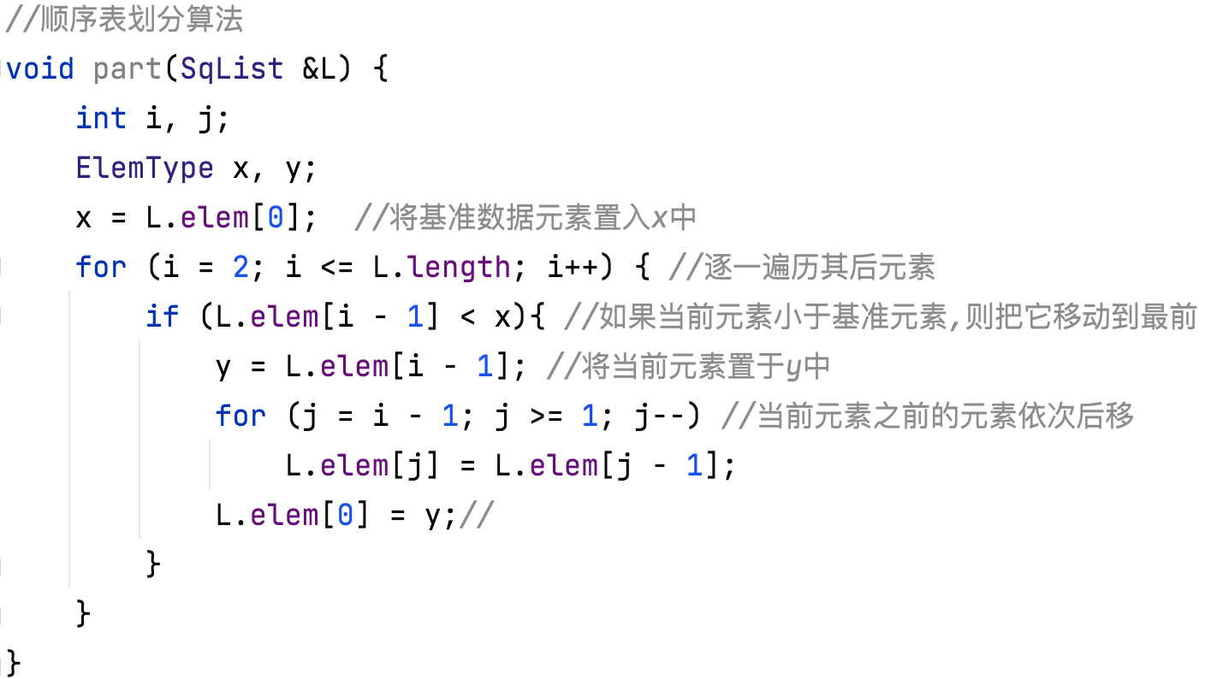
2.2 线性表的顺序存储与实现
最坏情况下总的移动次数为 ：
即最坏情况下移动数据时间性能为Ｏ(ｎ^{２})。

Slide 37
2.2 线性表的顺序存储与实现
有顺序表A和B，其元素均按从小到大的升序排列，编写一个算法将它们合并成一个顺序表C，要求C的元素也是从小到大的升序排列。
A
2 | 4 | 5 | 7 | 9 | 10
B
1 | 3 | 6 | 9 | 11 | 12

Slide 38
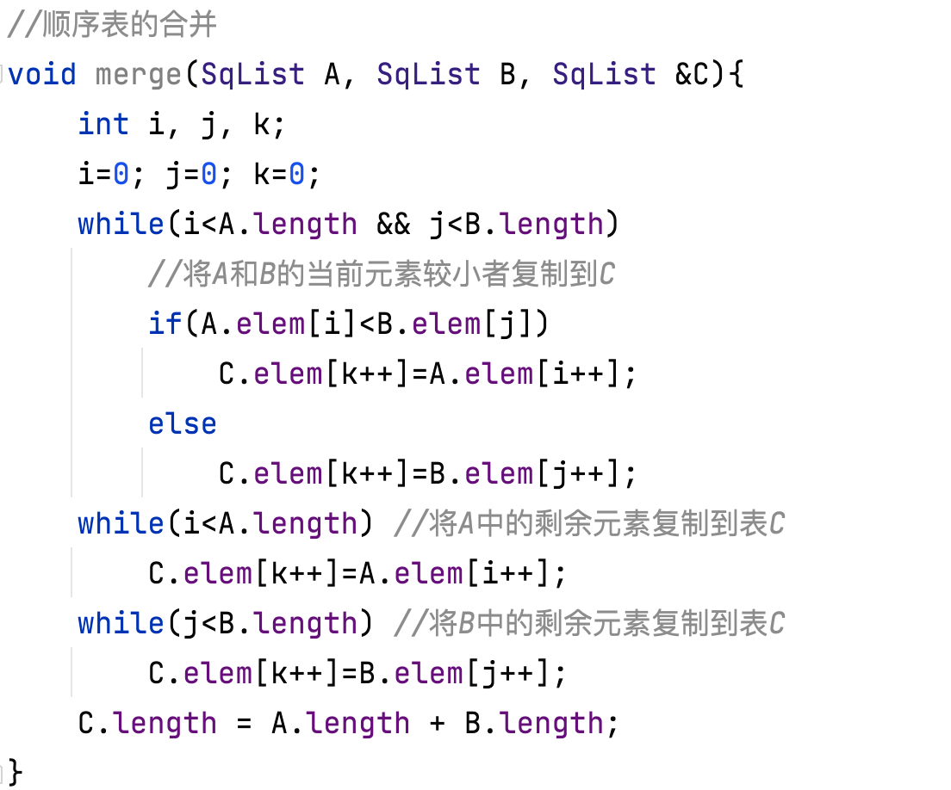
2.2 线性表的顺序存储与实现
算法的时间性能是O(m+n)，其中m是A的表长，n是B的表长。

Slide 39
2.3 线性表的链式存储与实现
单链表
为建立起数据元素之间的线性关系，对每个数据元素a_{i}，除了存放数据元素的自身的信息a_{i}之外，还需要和a_{i}一起存放其后继元素a_{i+1}所在的存储单元的地址，这两部分信息组成一个“结点”，结点的结构如图所示：
data next

Slide 40
2.3 线性表的链式存储与实现
单链表
101 102 103 104
……
105 106 107 108
+
地址条107
data
next

Slide 41
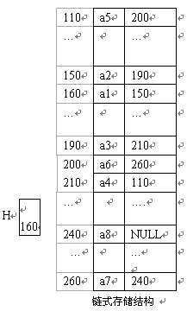

2.3 线性表的链式存储与实现

Slide 42
2.3 线性表的链式存储与实现
结点定义如下：
typedef struct LNode
{ ElemType data;
struct LNode *next;
} LNode，*LinkList；
定义头指针变量： LinkList H；
定义了结点类型
定义了指针类型
H
…
a₁
a₂
a_{n}
∧
链表示意图

Slide 43
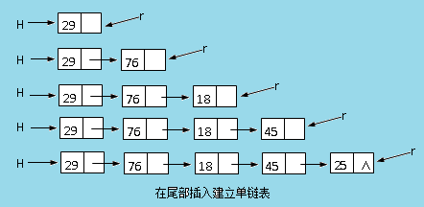
2.3 线性表的链式存储与实现
建立单链表
(2) 在链表的尾部插入结点建立单链表
r
核心操作：
1、创建新结点s
2、r->next=s
3、r=s
新结点如何插入？
76
在尾部插入结点需要先找到尾部
r就是用来记录尾部在哪里的指针

Slide 44
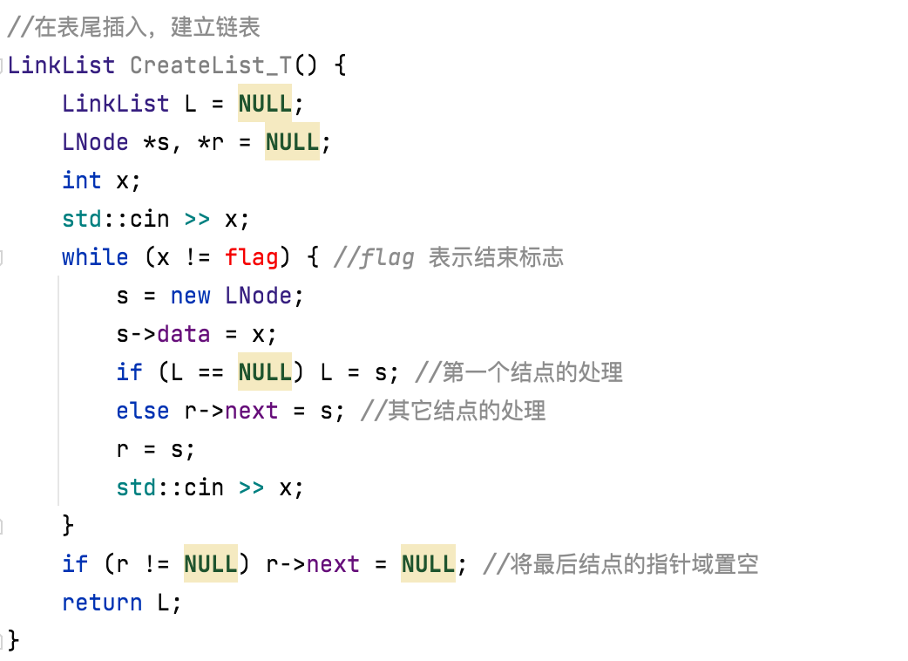
2.3 线性表的链式存储与实现

Slide 45
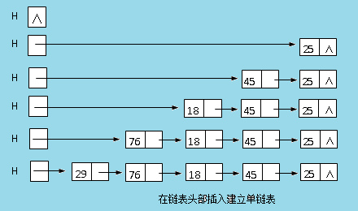
2.3 线性表的链式存储与实现
建立单链表
(1) 在链表的头部插入结点建立单链表
新结点如何插入？
45

Slide 46
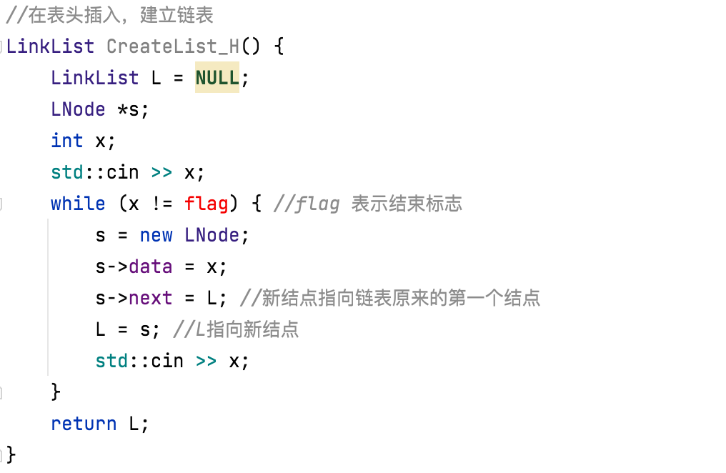
2.3 线性表的链式存储与实现
核心操作：
1. 创建一个新结点：s=(Lnode *)malloc(sizeof(LNode))
新结点装入数据：s->data=x
让s指向原来的第一个结点：s->next =L
让头指针指向新创建的结点s: L=s

Slide 47
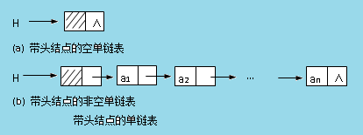
头结点问题的说明：
头结点的加入完全是为了运算的方便，它的数据域无定义，指针域中存放的是第一个数据结点的地址，空表时为空。

Slide 48
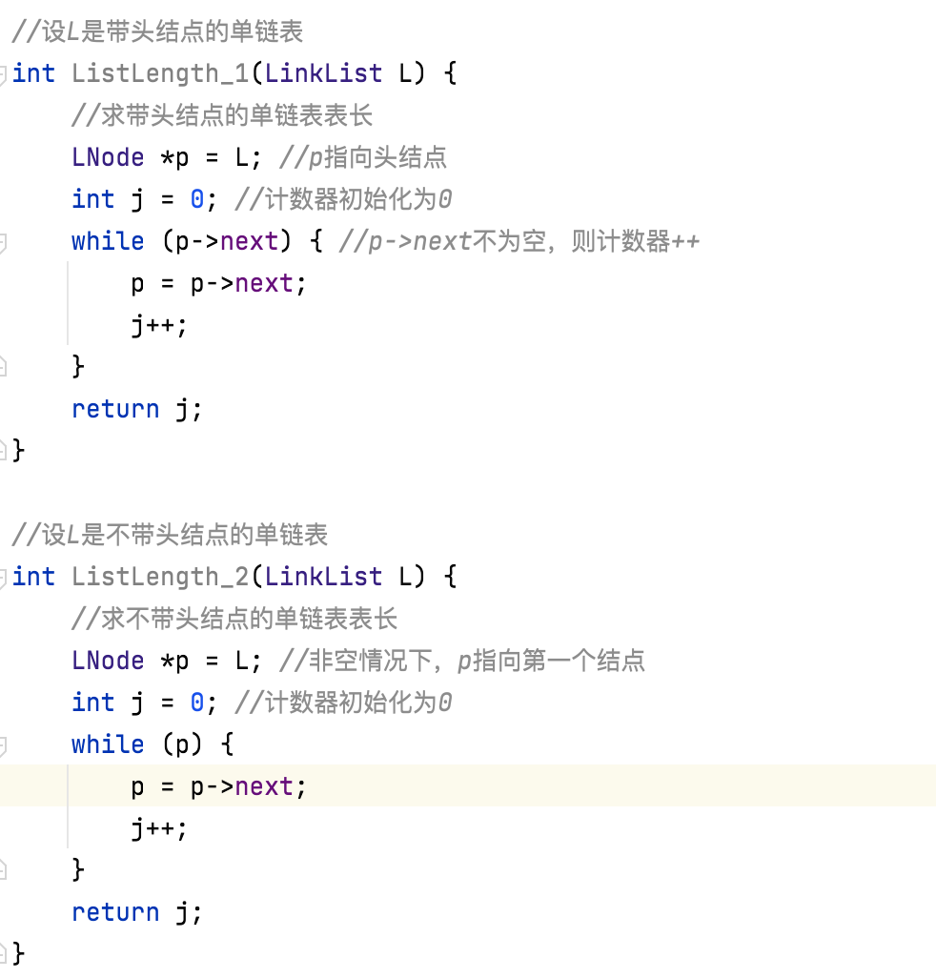
⒊求表长

Slide 49
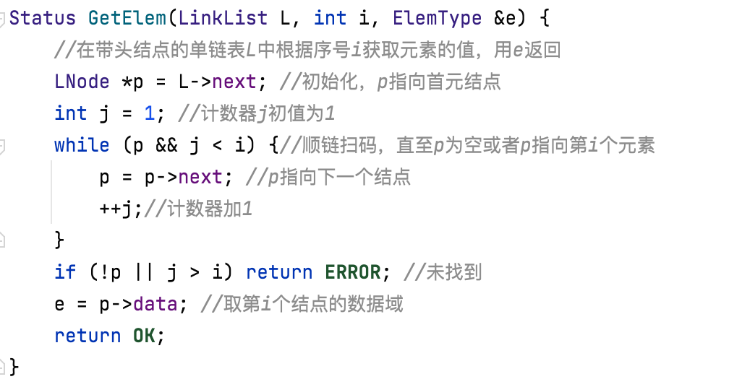
⒊查找操作
(1)按序号查找 GetElem(LinkList L,int i, ElemType &e)
算法思路：从链表的第一个元素结点起，判断当前结点是否是第i个，若是，则返回该结点的指针，否则继续后一个，表结束为止。没有第ｉ个结点时返回空指针。

Slide 50
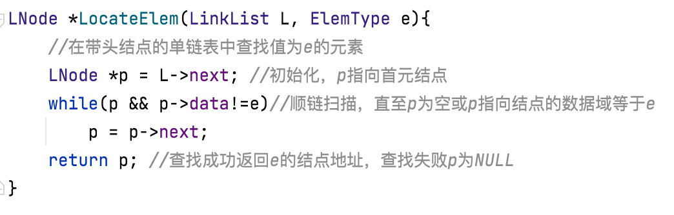
(2)按值查找即定位 Locate_LinkList(L,x)
算法思路：从链表的第一个元素结点起，判断当前结点值是否等于x，若是，返回该结点的指针，否则继续后一个，表结束为止。找不到时返回空指针。

Slide 51
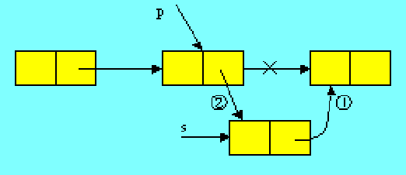
⒋插入操作
(1)后插结点：设p指向单链表中某结点，s指向待插入的值为x的新结点，将*s插入到*p的后面。
操作如下：
①s->next=p->next;
②p->next=s;
注意：两个指针的操作顺序不能交换。

Slide 52
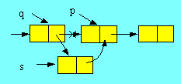
(2) 前插结点：设ｐ指向链表中某结点，ｓ指向待插入的值为x的新结点，将*s插入到*p的前面。与后插不同的是：首先要找到*p的前驱*q，然后再完成在*q之后插入*s，设单链表头指针为L，操作如下：
q=L;
while (q->next!=p)
q=q->next; /*找*p的直接前驱*/
s->next=q->next;
q->next=s;

Slide 53
(3) 插入运算 Insert_LinkList(L,i,x)
算法思路：
① 找到第i-1个结点；若存在继续2，否则结束；
② 申请、填装新结点；
③ 将新结点插入，结束。

Slide 54
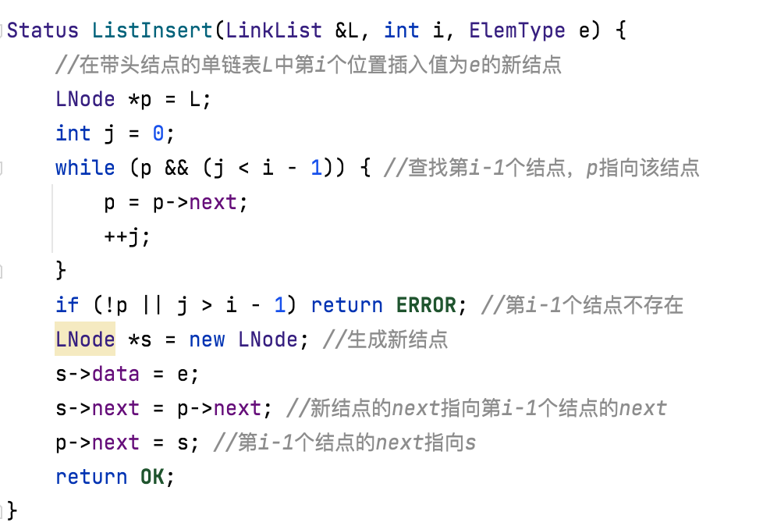

Slide 55
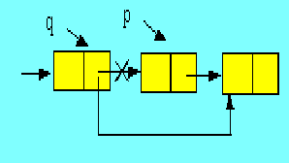
⒌删除操作
(1) 删除结点：
设p指向单链表中某结点，删除*p。要实现对结点*p的删除，首先要找到*p的前驱结点*q，然后完成指针的操作即可。指针的操作由下列语句实现：
q->next=p->next;
free(p);
显然找*p前驱的时间复杂性为O(n)。 若要删除*p的后继结点(假设存在)，则可以直接完成：
s=p->next;
p->next=s->next;
free(s);
该操作的时间复杂性为O(1) 。

Slide 56
(2) 删除运算 Del_LinkList(L,i)
算法思路：
①找到第i-1个结点；若存在继续2，否则结束；
②若存在第i个结点则继续3，否则结束；
③删除第i个结点，结束。

Slide 57
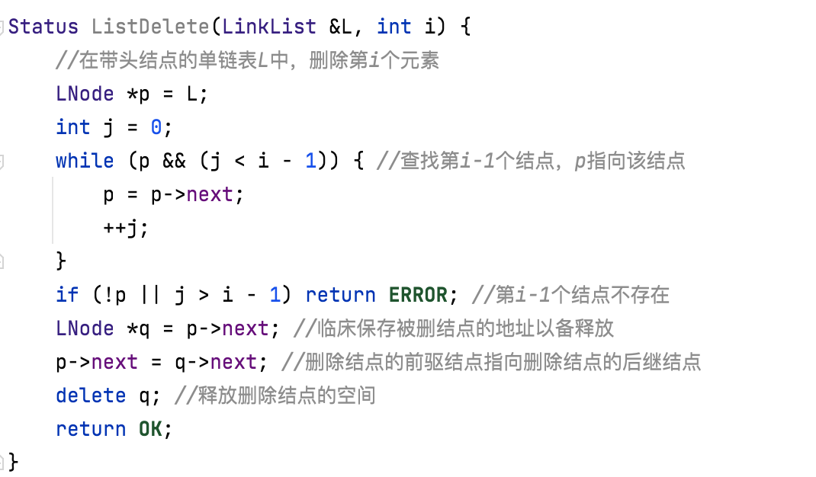

Slide 58

2.3.3 循环链表
对于单链表而言，最后一个结点的指针域是空指针，如果将该链表头指针置入该指针域，则使得链表头尾结点相连，就构成了单循环链表。

Slide 59
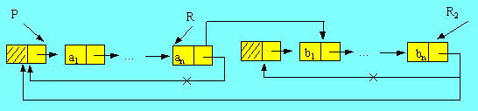
例：对两个单循环链表H₁ 、H₂的连接操作，是将H₂的第一个数据结点接到H₁的尾结点，如用头指针标识，则需要找到第一个链表的尾结点，其时间复杂性为O(n)，而链表若用尾指针R、R₂来标识，则时间性能为O(1)。操作如下：
P= R–>next; /*保存第一个表的头结点指针*/
R->next=R2->next->next; /*头尾连接*/
free(R2->next); /*释放第二个表的头结点*/
R2->next=P; /*组成循环链表*/

Slide 60

2.3.4 双向链表
单链表的结点中只有一个指向其后继结点的指针域next，找后继的时间性能是O(1)，找前驱的时间性能是O(n)；可以付出空间的代价使得找前驱的时间性达到O(1)：每个结点再加一个指向前驱的指针域。
用这种结点组成的链表称为双向链表。
结点形式如下：

Slide 61
(1) 双向链表的结点定义如下：
typedef struct dlnode
{ElemType data;
struct dlnode *prior,*next;
}DLNode,*DLinkList;

Slide 62
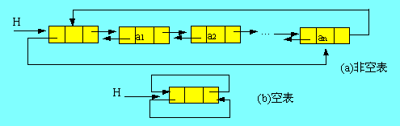
(2) 和单链表类似，双向链表通常也是用头指针标识，也可以带头结点和做成循环结构。

Slide 63
(3) 在双向链表中，通过某结点的指针p既可以直接得到它的后继结点的指针p->next，也可以直接得到它的前驱结点的的指针p->prior。
p->prior->next == p== p->next->prior

Slide 64
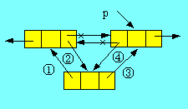
(4) 在双向链表中插入一个结点：
设p指向双向链表中某结点，s指向待插入的值为x的新结点，将*s插入到*p的前面。操作如下：
①s->prior=p->prior;
②p->prior->next=s;
③s->next=p;
④p->prior=s;
上面指针操作的顺序不是唯一的，但也不是任意的，操作①必须要放到操作④的前面完成，否则*p的前驱结点的指针就丢掉了。

Slide 65
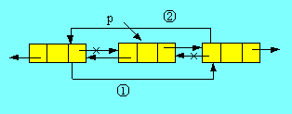
(5) 在双向链表中删除指定结点：
设p指向双向链表中某结点，删除*p。
操作如下：①p->prior->next=p->next;
②p->next->prior=p->prior;
③free(p);

Slide 66

2.3.6 单链表应用举例
【例】已知单链表H如下图所示，写一算法将其逆置。
q
p
p
算法思路：
依次取原链表中的每个结点，将其作为第一个结点插入到新链表中去，指针q用来当前要处理的结点，指针p指向下一个要处理结点，p为空时结束。
（1）
H
∧
（3）
H
76
29
∧
（2）
H
29
∧
……

Slide 67
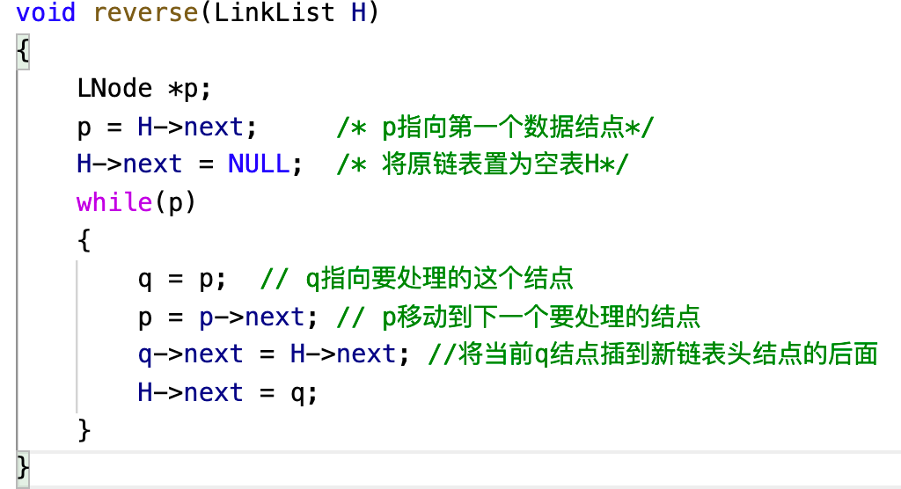

q
p
p
该算法只是对链表中顺序扫描一遍即完成了逆置，所以时间性能为O(n)

Slide 68

【例】 已知单链表H如下图所示，写一算法，删除其重复结点，即实现如下图所示的操作。
算法思路：
用指针p指向第一个数据元素结点，从它的后继结点开始到表的结束，查找与其值相同的结点并删除之；p指向下一个结点；依此类推，p指向最后结点时算法结束。

Slide 69
单链表中删除重复结点代码编写流程
void pur_LinkList(LinkList H)
{
// 外层循环，用指针p依次指向链表中的每个结点
while()
{
//内层循环，遍历p后面的结点，看是否有和p指向的结点的值相同的，有的话就删除
while( )
{
}
}
}

Slide 70
单链表中删除重复结点代码编写流程
void pur_LinkList(LinkList H)
{
// 外层循环，用指针p依次执行链表中的每个结点
while(p)
{
//内层循环，遍历p后面的结点，看是否有和p指向的结点的值相同的，有的话就删除
while( )
{
}
p= p->next;
}
}

Slide 71
单链表中删除重复结点代码编写流程
void pur_LinkList(LinkList H)
{
LNode *p;
p = H->next;
// 外层循环，用指针p依次执行链表中的每个结点
while(p)
{
//内层循环，遍历p后面的结点，看是否有和p指向的结点的值相同的，有的话就删除
while( )
{
}
p= p->next;
}
}

Slide 72
void pur_LinkList(LinkList H)
{
LNode *p,*q;
p = H->next;
while(p)
{
//内层循环，遍历p后面的结点，看是否有和p指向的结点的值相同的，有的话就删除
q = p->next; //q指向p的后继结点
while(q)
{
….//判断q执行的结点值是否和p指向
q=q->next;
}
p= p->next;
}
}

Slide 73
void pur_LinkList(LinkList H)
{
LNode *p,*q;
p = H->next;
while(p)
{
q = p->next; //q指向p的后继结点
while(q)
{
if(q->data==p->data)
{ //删除q指向的结点
}
q=q->next;
}
p= p->next;
}
}
需要让q的前驱指向q的后继

Slide 74
void pur_LinkList(LinkList H)
{
LNode *p,*q, *q_pre;
p = H->next;
while(p)
{
q_pre = p;
q = p->next; //q指向p的后继结点
while(q)
{
if(q->data==p->data)
{}
q_pre = q_pre->next; //或者是q_pre=q;
q=q->next;
}
p= p->next;
}
}

Slide 75
void pur_LinkList(LinkList H)
{
LNode *p,*q, *q_pre;
p = H->next;
while(p)
{ q = p->next; //q指向p的后继结点
q_pre = p;
while(q)
{ if(q->data==p->data)
{q_pre->next=q->next;
free(q)
}
q_pre = q_pre->next; //或者是q_pre=q;
q=q->next;
}
p= p->next;
}
}
删除结点q时这两句就有问题了

Slide 76
void pur_LinkList(LinkList H)
{
LNode *p,*q, *q_pre;
p = H->next;
while(p)
{ q = p->next; //q指向p的后继结点
q_pre = p;
while(q)
{ if(q->data==p->data)
{q_pre->next=q->next;
free(q);//删除q指向的结点，q还需要指向它的下一个结点
}else{
q_pre = q_pre->next; //或者是q_pre=q;
q=q->next;}
}
p= p->next;
}
}

Slide 77
void pur_LinkList(LinkList H)
{
LNode *p,*q, *q_pre, *r;
p = H->next;
while(p)
{ q = p->next; //q指向p的后继结点
q_pre = p;
while(q)
{ if(q->data==p->data)
{q_pre->next=q->next;
r = q; q=q->nxet;
free(r);//删除q指向的结点，q还需要指向它的下一个结点
}else{
q_pre = q_pre->next; //或者是q_pre=q;
q=q->next;}
}
p= p->next;
}
}
q和q_pre密切相关，可以用一个变量表示另外一个变量，对代码进行优化
q= q_pre->next

Slide 78
void pur_LinkList(LinkList H)
{
LNode *p,*q, *q_pre, *r;
p = H->next;
while(p)
{ q = p->next; //q指向p的后继结点
q_pre = p;
while(q q_pre->next)
{ if(q->data==p->data) (q_pre->next->data == p->data)
{q_pre->next=q->next q->pre->next->next;
r = q q_pre->next; q=q->nxet;
free(r);//
}else{
q_pre = q_pre->next; //或者是q_pre=q;
q=q->next;}
}
p= p->next;
}
}
q和q_pre密切相关，可以用一个变量表示另外一个变量，对代码进行优化
q= q_pre->next

Slide 79
void pur_LinkList(LinkList H)
{
LNode *p, *q_pre, *r;
p = H->next;
while(p)
{ q_pre = p;
while(q_pre->next)
{ if(q_pre->next->data == p->data)
{q_pre->next= q->pre->next->next;
r = q_pre->next;
free(r);//
}else{
q_pre = q_pre->next; //或者是q_pre=q;
}
}
p= p->next;
}
}
整理代码
需要调换一下位置

Slide 80
void pur_LinkList(LinkList H)
{
LNode *p, *q_pre, *r;
p = H->next;
while(p)
{ q_pre = p;
while(q_pre->next)
{ if(q_pre->next->data == p->data)
{r = q_pre->next;
q_pre->next= r->next;
free(r);//
}else{
q_pre = q_pre->next; //或者是q_pre=q;
}
}
p= p->next;
}
}
整理代码
把变量名q_pre换个名字，改为q

Slide 81
void pur_LinkList(LinkList H)
{
LNode *p, *q, *r;
p = H->next;
while(p)
{ q = p;
while(q->next)
{ if(q->next->data == p->data)
{r = q->next;
q->next= r->next;
free(r);//
}else{
q = q->next; //
}
}
p= p->next;
}
}
整理代码
把变量名q_pre换个名字，改为q

Slide 82
void pur_LinkList(LinkList H)
{
LNode *p, *q, *r;
p = H->next;
while(p)
{ q = p;
while(q->next)
{ if(q->next->data == p->data)
{r = q->next;
q->next= r->next;
free(r);//
}else{
q = q->next; //
}
}
p= p->next;
}
}
其实不需要对最后一个元素去重，只需要保证倒数第二个元素时能进入while循环即可
把while(p)改为while(p->next)即可
While(p)，只要p不为空就可以进入循环，因此最后一个结点可以进入循环
while(p->next)，只要p的下一个结点不为空就可以进入循环，因此p指向倒数第二个元素时可以进入循环，p指向最后一个元素时不能进入循环

Slide 83
void pur_LinkList(LinkList H)
{
LNode *p, *q, *r;
p = H->next;
while(p-next)
{ q = p;
while(q->next)
{ if(q->next->data == p->data)
{r = q->next;
q->next= r->next;
free(r);//
}else{
q = q->next; //
}
}
p= p->next;
}
}
P->next是否一定合法呢？

Slide 84
void pur_LinkList(LinkList H)
{
LNode *p, *q, *r;
p = H->next;
if(p==null) return;
while(p-next)
{ q = p;
while(q->next)
{ if(q->next->data == p->data)
{r = q->next;
q->next= r->next;
free(r);//
}else{
q = q->next; //
}
}
p= p->next;
}
}

Slide 85
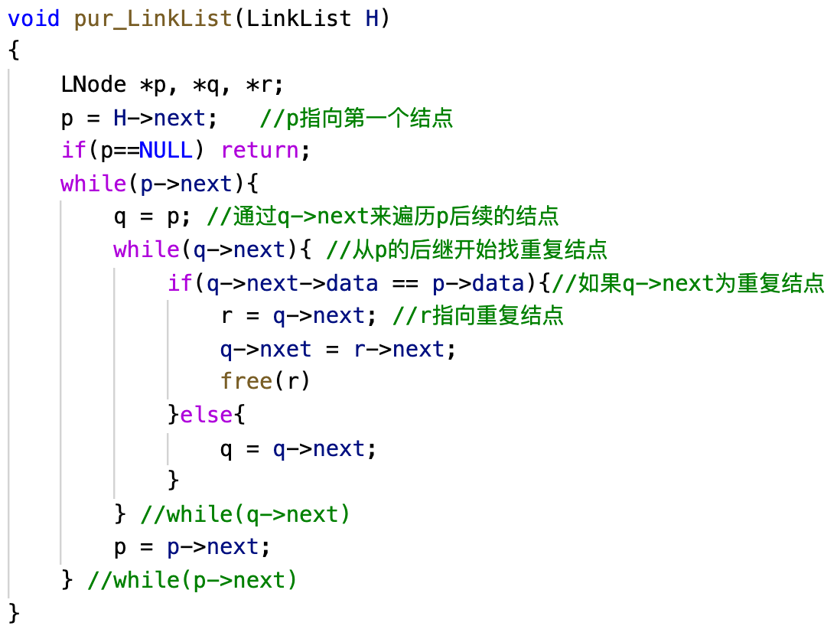
单链表中删除重复结点，该算法的时间性能为O(n²)。

Slide 86
【例】设有两个单链表A、B，其中元素递增有序，编写算法将A、B归并成一个按元素值递减（允许有相同值）有序的链表C，要求用A、B中的原结点形成，不能重新申请结点。
算法思路：
利用A、B两表有序的特点，依次进行比较，将当前值较小者摘下，插入到C表的头部，得到的C表则为递减有序的。

Slide 87
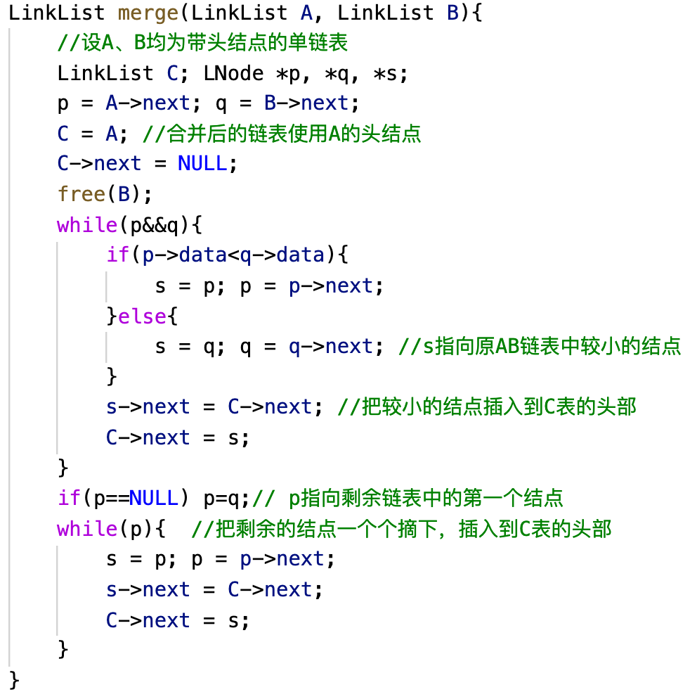

Slide 88
2.4 顺序表和链表的比较
顺序存储有3个优点：
(1) 方法简单，各种高级语言中都有数组，容易实现。
(2) 不用为表示结点间的逻辑关系而增加额外的存储开销。
(3) 顺序表具有按元素序号随机访问的特点。
顺序存储两个缺点：
⑴ 在顺序表中做插入删除操作时，平均移动大约表中一半的元素，因此对n较大的顺序表效率低。
⑵ 需要预先分配足够大的存储空间，估计过大，可能会导致顺序表后部大量闲置；预先分配过小，又会造成溢出。
链表的优缺点恰好与顺序表相反。

Slide 89
在实际中怎样选取存储结构呢？通常有以下几点考虑：
⒈ 基于存储的考虑
⒉ 基于运算的考虑
⒊ 基于环境的考虑

Slide 90
2.5 单链表的应用：多项式及其运算
数学表示
p_{n}(x)=p₀ + p₁x + p₂x² + … + p_{n}x^{n}
[例] pa(x)=7+3x+9x⁸+5x¹⁷
pb(x)=8x+22x⁷-9x⁸
确定逻辑结构并且选择存储结构
线性表：数据元素 (p)
（p,e）
存储结构：顺序表
带头结点的单链表
仅保存系数，稀疏多项式时浪费空间
√
不利于运算（需较多插入删除）
√

Slide 91
存储结构定义
typedef struct {
float coef; //系数
int expn; //指数
}ElemType;
Typedef LinkList polynomial;
Pa
-1
7 0
11 1
22 7
5 17 ^
pre p
Pa
-1
7 0
3 1
9 8
5 17 ^
Pb
-1
8 1
22 7
-9 8 ^
q

Slide 92
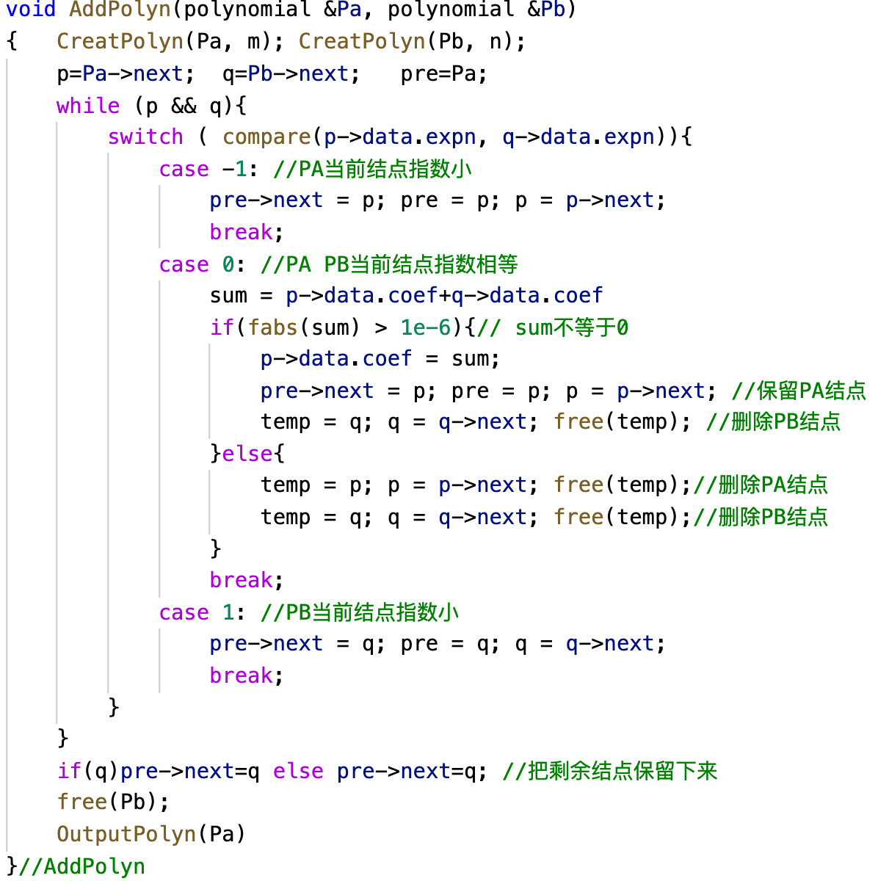
算法实现 设多项式按指数升序排列

Slide 93
void CreatPolyn(polynomial &polyn, int num)
{ polyn=(polynomial)malloc(sizeof(LNode));
polyn->data.expn=-1; polyn->next=NULL;
pre=polyn;
for (count=0; count<num; count++) {
scanf(c,n); //读入系数和指数
p= (LNode *)malloc(sizeof(LNode));
p->data.coef=c; p->data.expn=n;
p->next=NULL;
pre->next=p;
pre=p;
}
}//CreatPolyn

Slide 94
2.6 本章知识点小结
线性表的概念
线性表的顺序存储
顺序存储线性表的操作
线性表的链式存储
链式存储线性表的操作
头结点及其作用
单链表
循环链表
双向链表
顺序存储线性表的特点
链式存储线性表的特点
单链表的应用：多项式及其运算

